Slide 1

Dance4Life
Envelhecimento ativo
Agentes e Sistemas Multiagente -
Mestrado em Inteligência Artificial
Carlos Bergueira PG11605
Diego Silva PG59999
Filipa Pereira PG42201
Rui Rodrigues PG 7942
Universidade do Minho | Junho 2026

Slide 2
Keywords
Sistemas Multiagente
SPADE
FIPA-ACL
Envelhecimento Ativo
Human Activity Recognition (HAR)

Slide 3
Tecnologia, Metodologia e Standards
Python
SPADE
API REST
XMMP
jsonpikle
Flask
API OpenWeatherMap
Firebase
Machine Learning
Reinforcement Learning
Android / Smartwatch
Sensores físicos
Sensores virtuais
FIPA-ACL
Ontgology
Privacy by Design
UUIDs
Agent UML
PowerBI
D3.js
Leaflet

Slide 4
Agentes
Características
Autonomia: atua sem intervenção direta do utilizador ou de outros agentes
Reatividade: percebe alterações no ambiente e responde a essas mudanças
Proatividade: toma iniciativas para atingir os seus objetivos, não se limitando a reagir
Capacidade social: comunica e coopera com outros agentes
Racionalidade: escolhe ações que maximizam a probabilidade de atingir os seus objetivos
Persistência: mantém-se ativo ao longo do tempo, monitorizando o ambiente
Adaptabilidade: pode ajustar o seu comportamento perante novas situações
Agentes
BackgroundAgent
BaseSenderAgent (Flask)
SensorAgent
CoordinatorAgent
HARAgent
EnvironmentAgent
DatabaseAgent
ClusteringAgent

Slide 5
Sistemas Multiagentes
Características
Distribuição: o problema é dividido por vários agentes.
Cooperação: os agentes trabalham em conjunto para atingir objetivos comuns.
Comunicação: existe troca de mensagens entre agentes.
Coordenação: as ações dos agentes são organizadas para evitar conflitos.
Descentralização: normalmente não existe uma entidade central que controla todo o sistema.
Escalabilidade: é possível adicionar novos agentes sem alterar significativamente a arquitetura.
Robustez: a falha de um agente não implica necessariamente a falha do sistema.
Flexibilidade: o sistema adapta-se facilmente a novas necessidades ou condições.

Slide 6
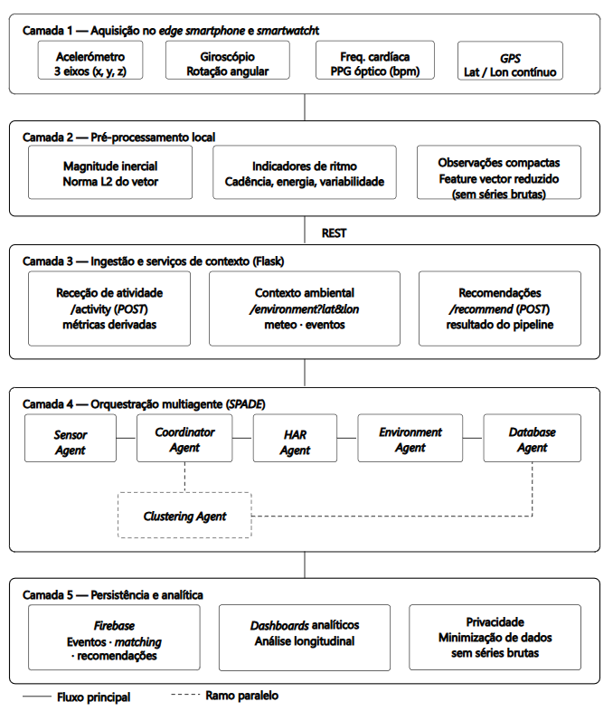
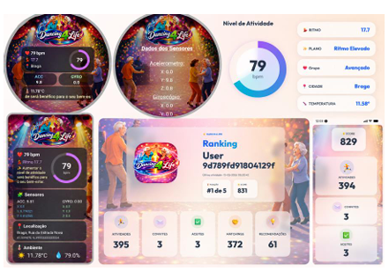
Arquitectura do Dance4Life

Slide 7
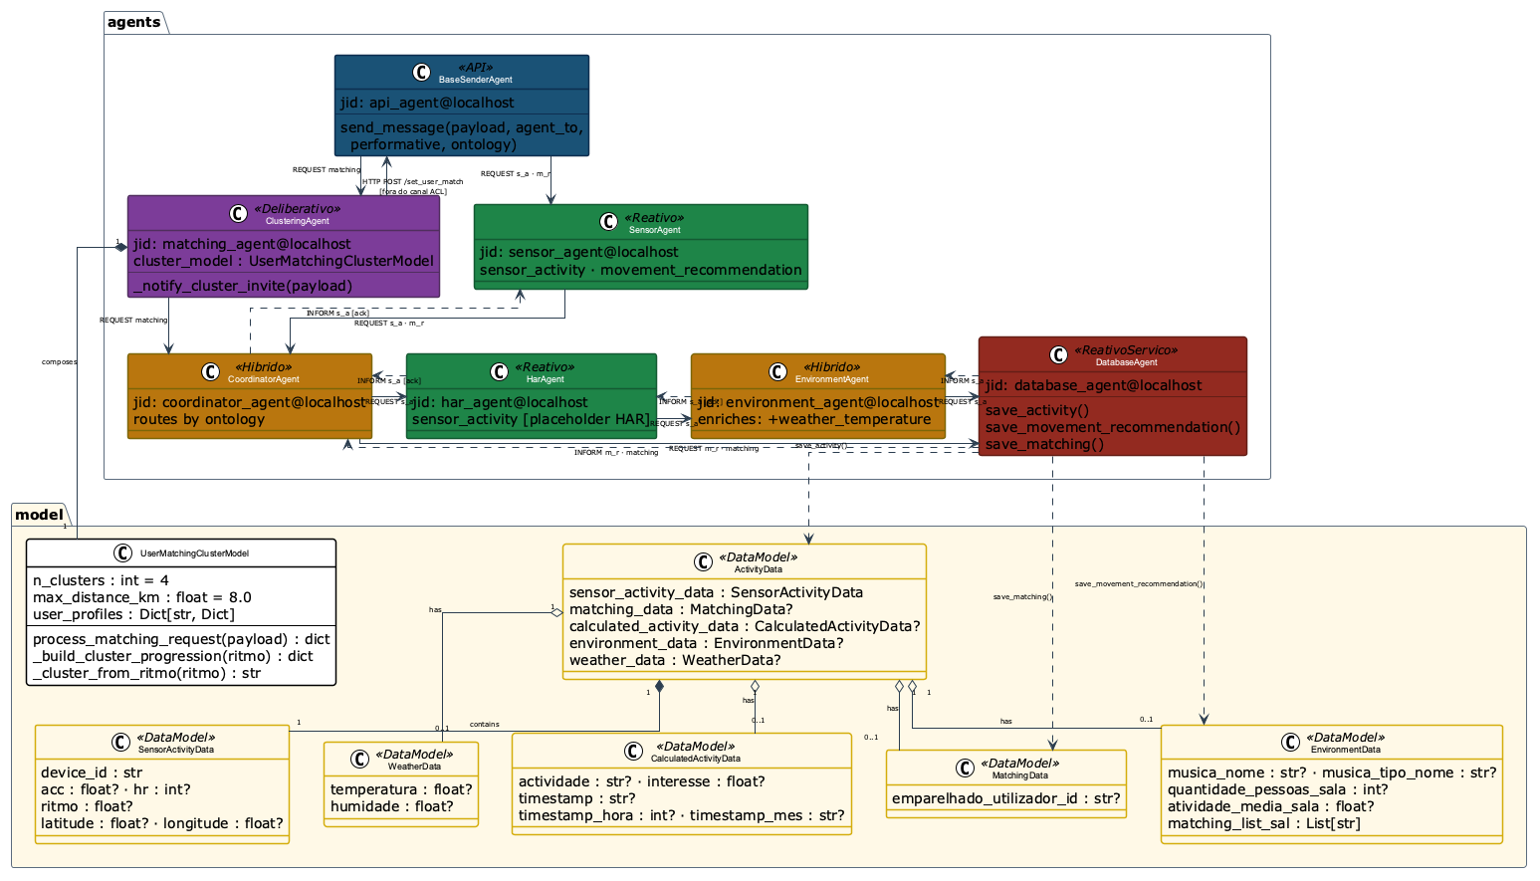
Diagrama de Classes

Slide 8

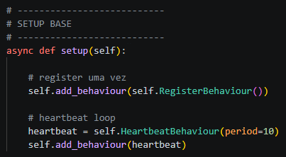
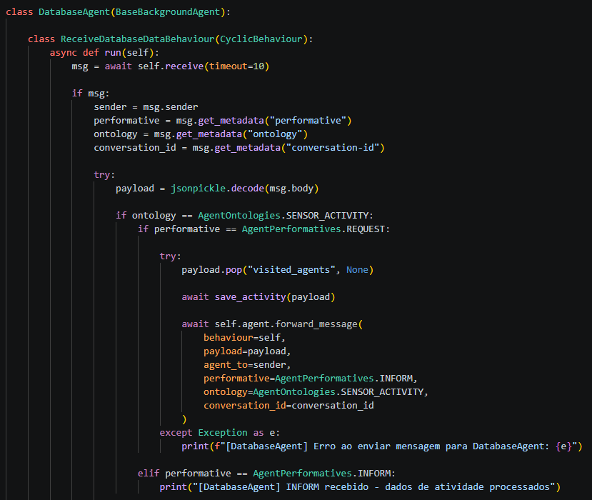
Implementação
sender
ontology
performative
conversation_id
payload
—
XMPP
FIPA-ACL

Slide 9
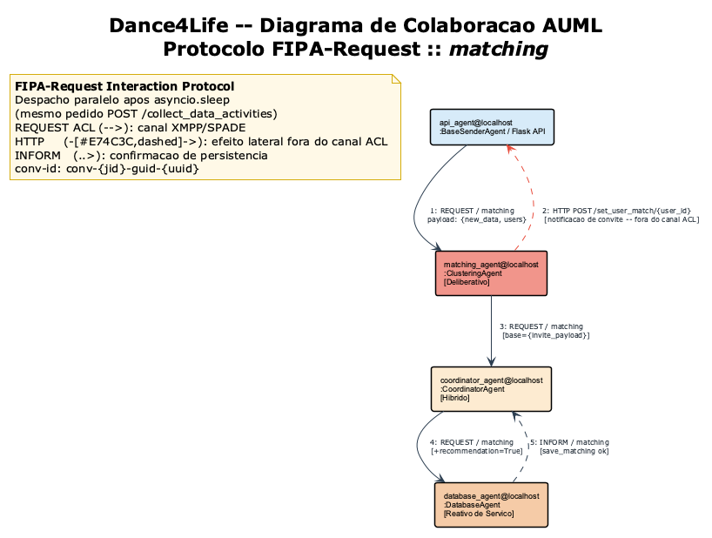
Diagrama de Colaboração: Matching

Slide 10
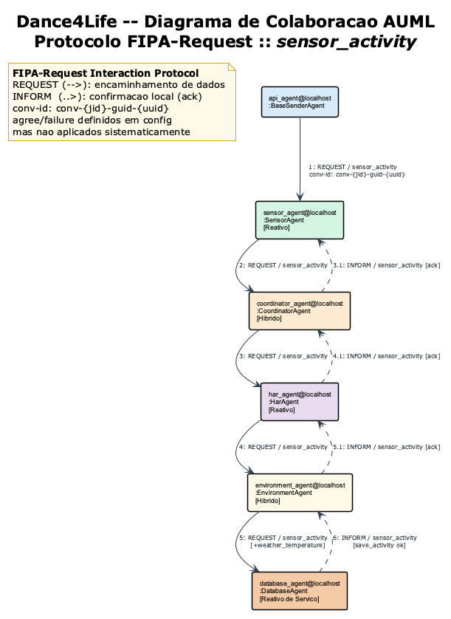
Diagrama de Colaboração: Sensor Activity

Slide 11
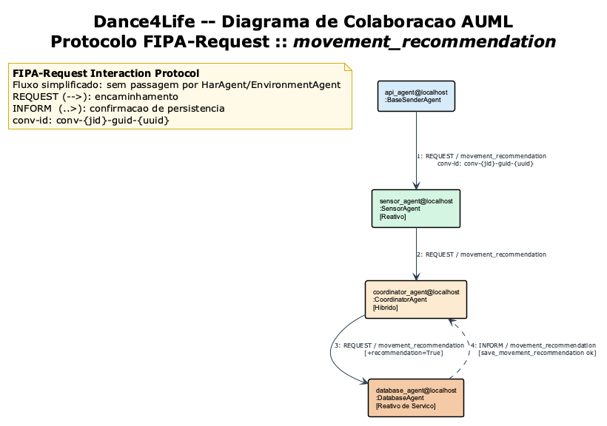
Diagrama de Colaboração: Movement Recommendation

Slide 12
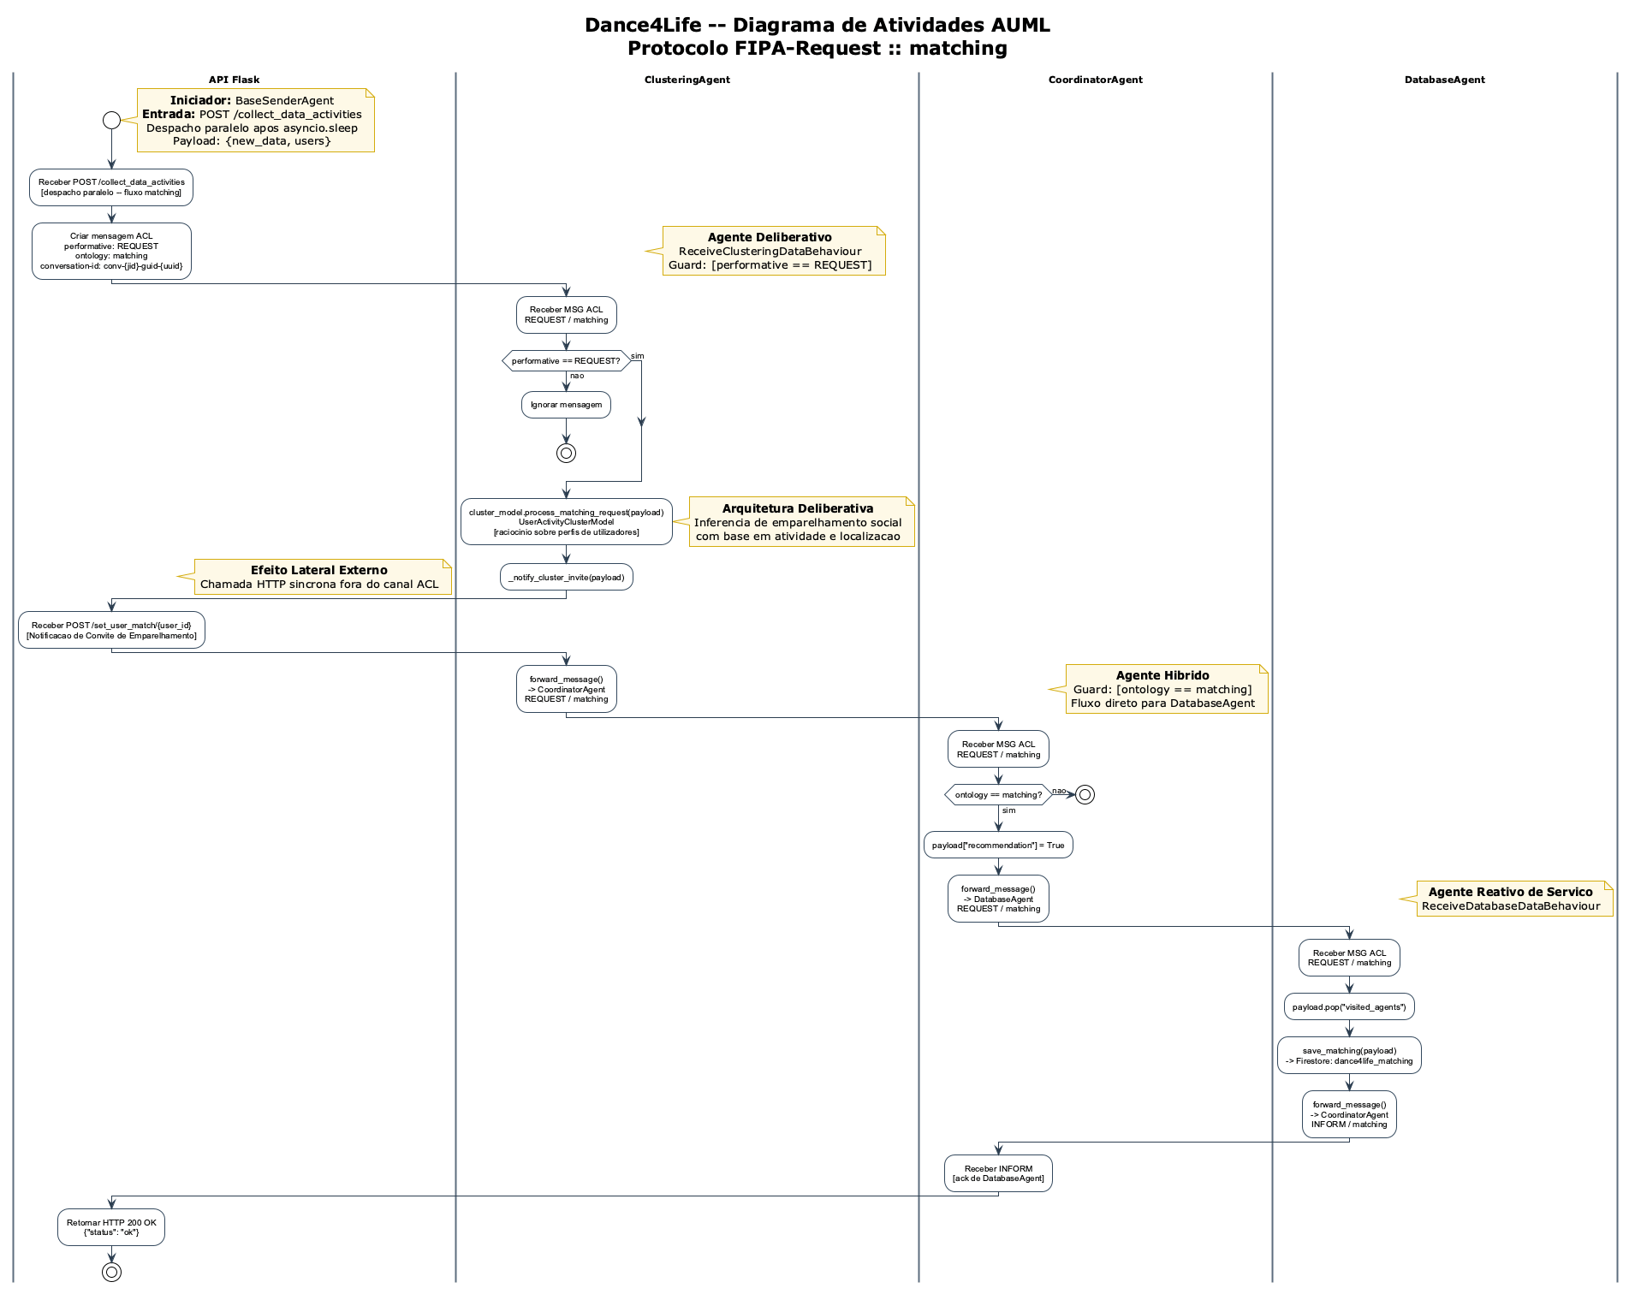
Diagrama de Actividades: Matching

Slide 13
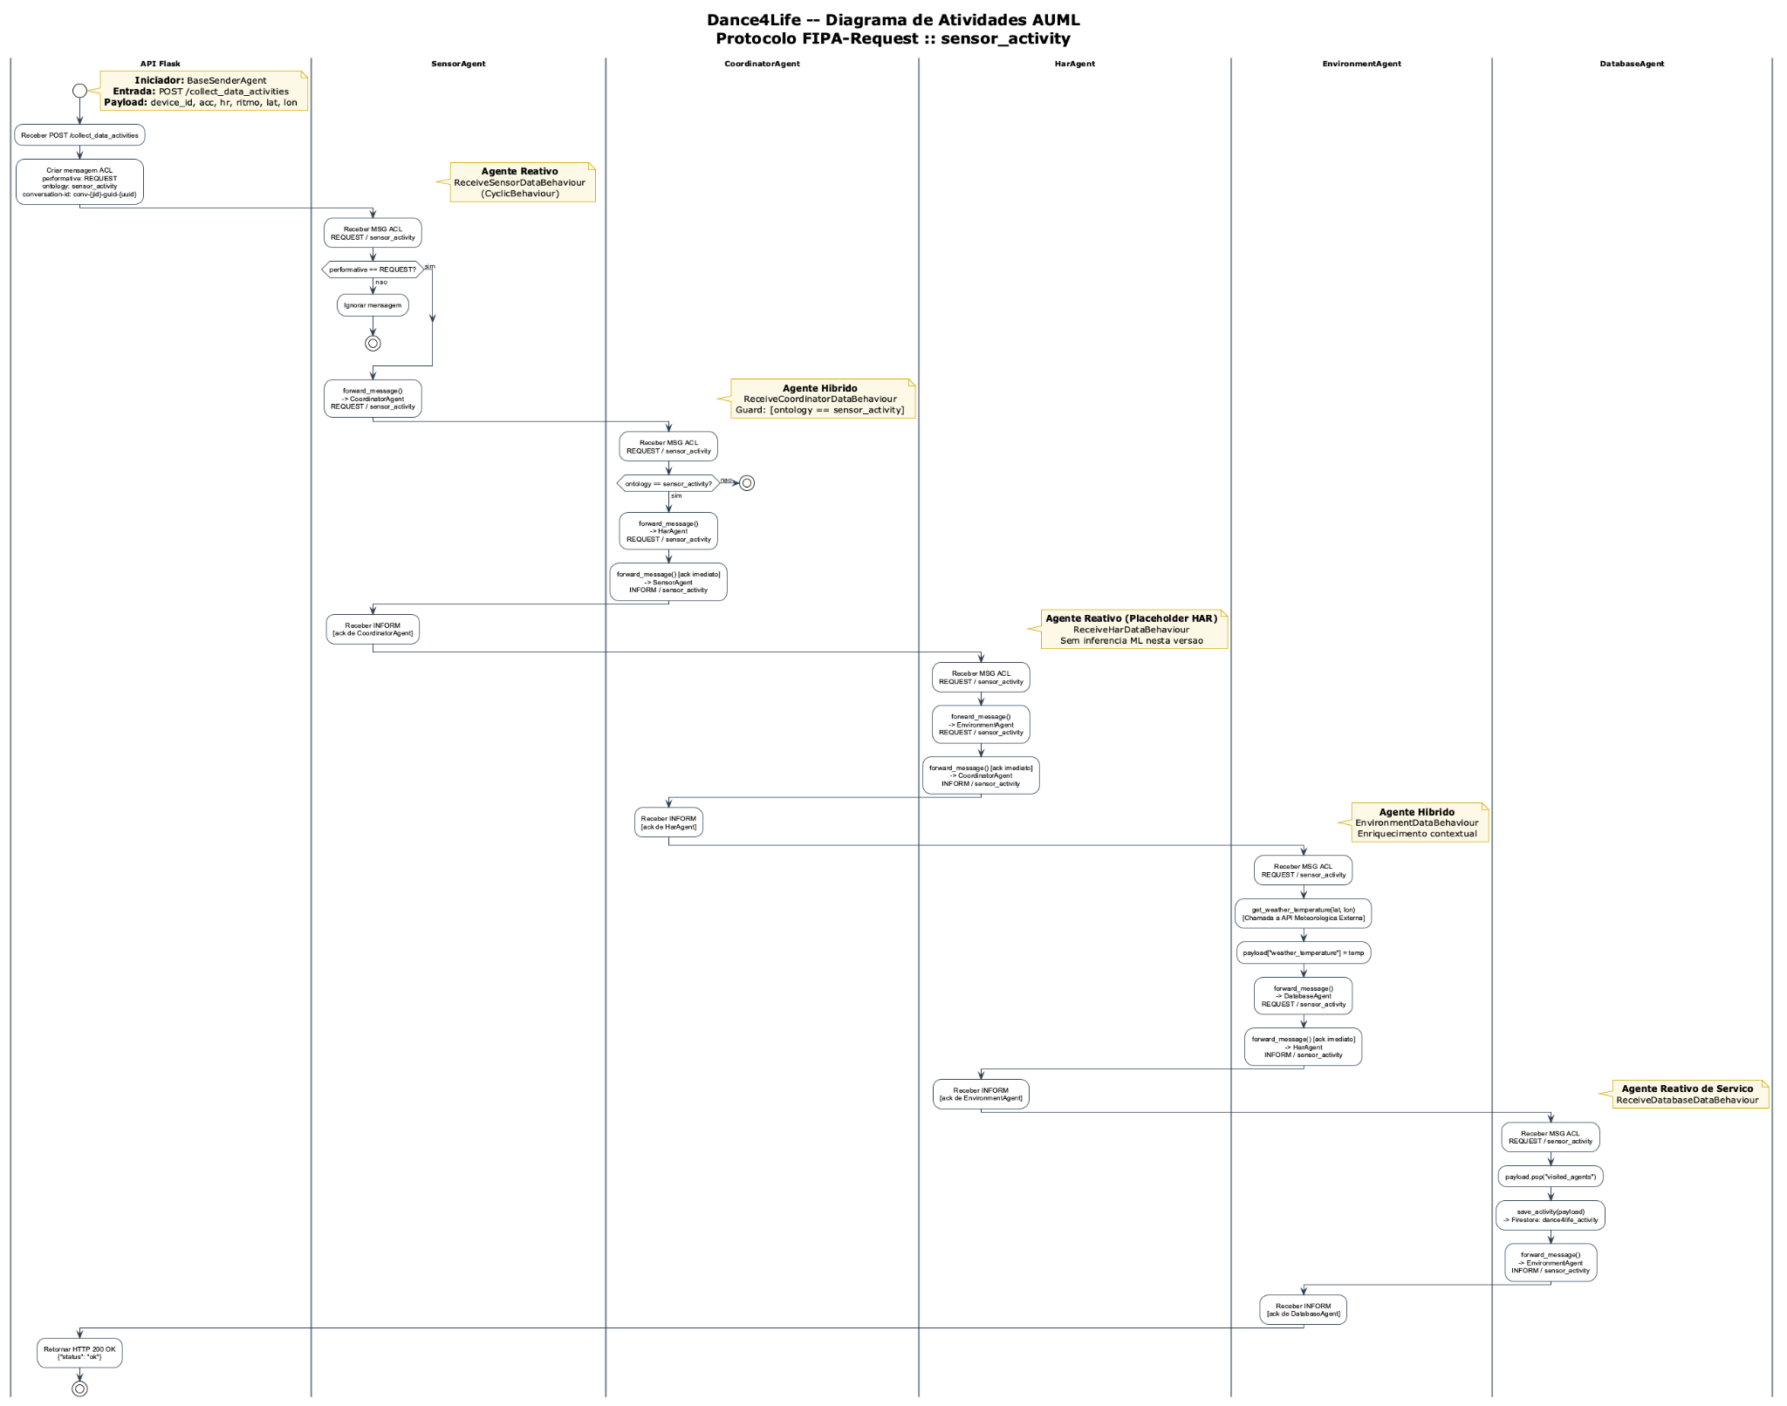
Diagrama de Actividades: Sensor Activity

Slide 14
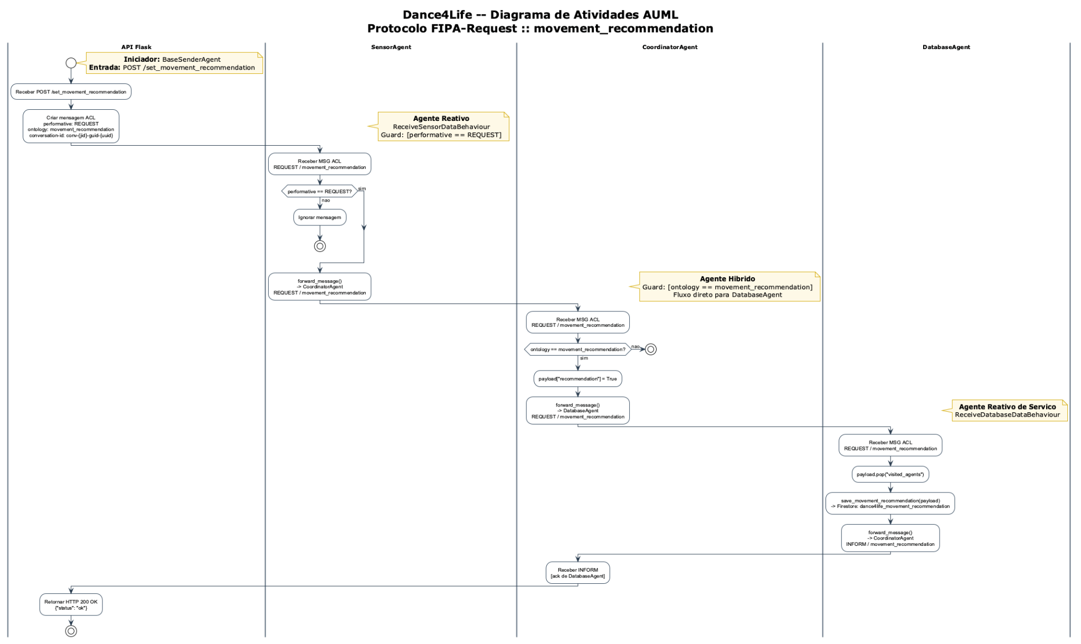
Diagrama de Actividades: Movement Recommendation

Slide 15
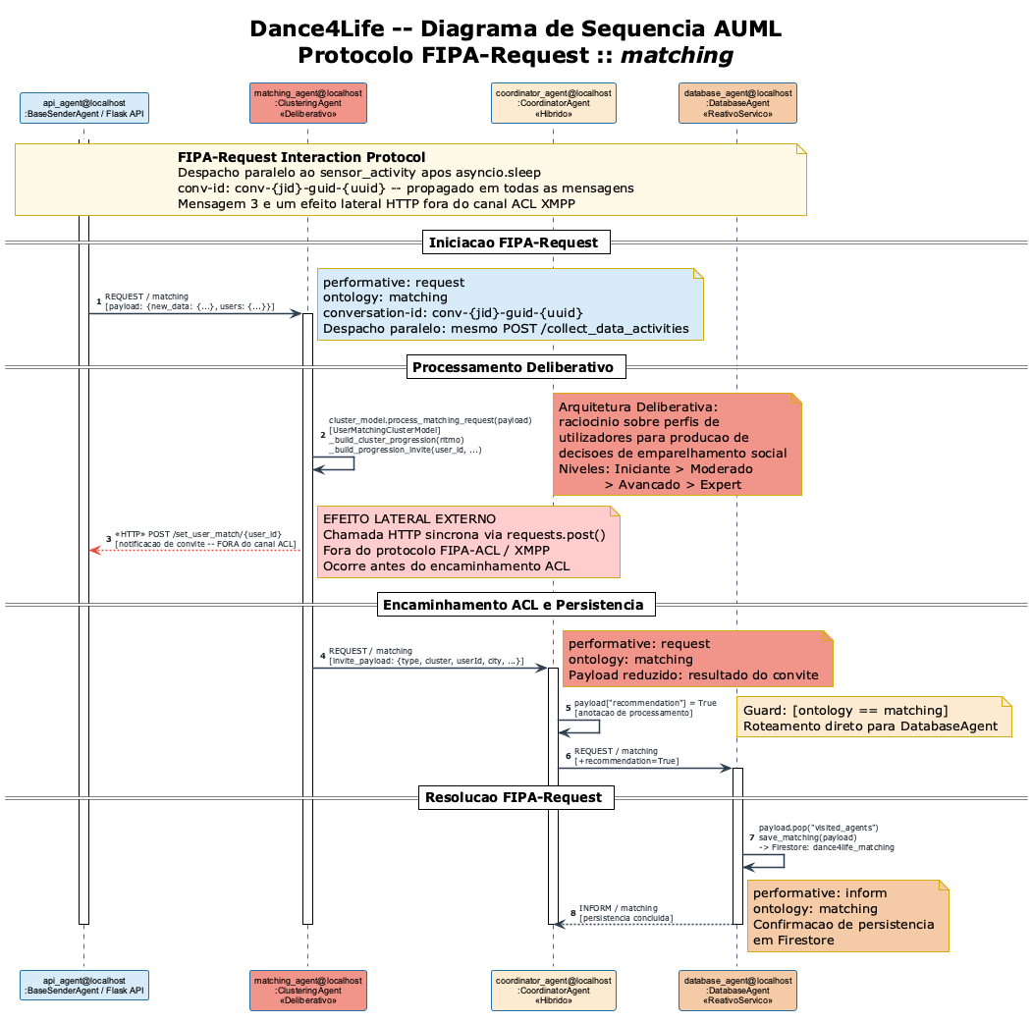
Diagrama de Sequência: Matching

Slide 16
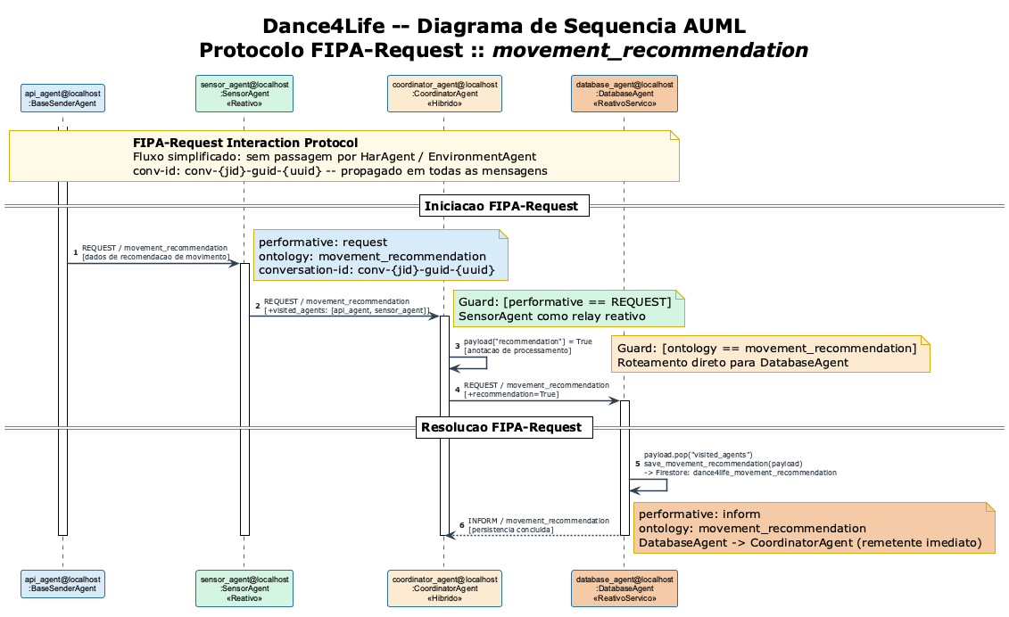
Diagrama de Sequência: Movement Recommendation

Slide 17
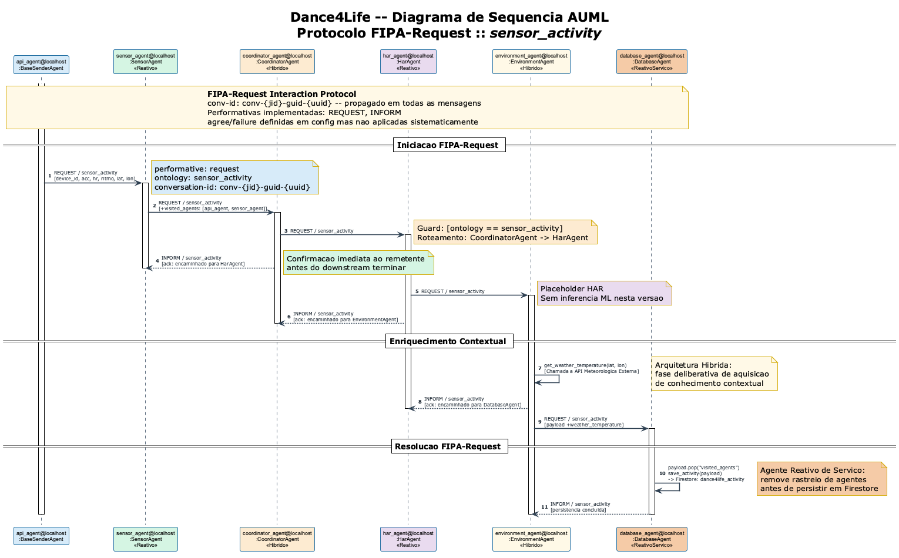
Diagrama de Sequência: Sensor Activity

